Slide 1








Road-Map de Produtividade (Escritório Smiles)
Ações
Prazo
Upgrade Link de Internet: 5x mais rápida
Política e Padrões de Microinformática
Análise de Vulnerabilidades - Telecom
Piloto Wireless Display (WiDi)
Colaboração / Produtividade / Segurança
Jan/16
Jan/16
Fev/16
Fev/16
Mar/16

Slide 2




Colaboração
Produtividade
Segurança
JANEIRO/16

Slide 3




AD e Office 365
Cenário
Anterior
Principais
Dificuldades
Solução
Definida
Benefícios
AD GOL
File Server GOL
Gestão de Acessos GOL
Operação dos ambientes AD e FS GOL (Incidentes, Problemas, Mudanças)
Logon lento
Pouca agilidade na Gestão de Acessos
Prazos estendidos e retrabalho
Infraestrutura não adequada às necessidades da Smiles
Falta de padronização na estrutura do File Server
Inexistência de controle de quotas por área e usuário
Implementação de um AD específico para Smiles
Implementação de uma Solução de Colaboração e Produtividade para a Smiles (Office 365)
Estabelecimento de relação de “confiança” entre os ADs GOL e Smiles
Logon mais rápido
Maior agilidade na Gestão de Acessos
Integração com AD GOL (permite permissionamento ida-e-volta entre Smiles e GOL)
Ambiente escalável e redundante
Maior eficiência na Gestão (gestão interna permite maior rastreabilidade e visibilidade)
Padronização de Diretórios e Pastas na rede com uso de quotas por área e usuário
Independência da estrutura de TI da GOL

Slide 4

Nova estrutura de AD e File Server
Jul/15
Nov/15
Dez/15
Jan/16
Fev/16
Ago/15
Set/15
Out/15
Mar/16
Desenho da Solução e Validação com a GOL
Preparação da infraestrutura local e AWS
(AD e FS)
Onde
estamos
POC da Solução
(AD e FS)
Piloto em TI
(AD)
Rollout para toda a
empresa
(AD e FS)

Slide 5





Office 365
Benefícios
Plataforma única de Colaboração e Produtividade
Sincronização com AD Smiles
Maior agilidade na gestão do ambiente (gestão passa a ser Smiles)
Mitigação do risco relacionado ao licenciamento Microsoft
Controle unificado de Licenças
OneDrive com 1TB de espaço por usuário com Backup em nuvem
Nível de segurança adequado aos critérios estabelecidos pela área de SI
Eliminação do custo mensal com o aluguel de equipamentos da GOL (6K/mês)
Caixas de e-mail com 50 GB por usuário, com arquivamento ilimitado em nuvem
Pastas compartilhadas em nuvem para as áreas (maior padronização e controle)
Possibilidade de criação de sites/páginas departamentais (Intranet)
Atualização para o Office 2016 Professional contemplada
Atualização para Windows 10 contemplada

Slide 6

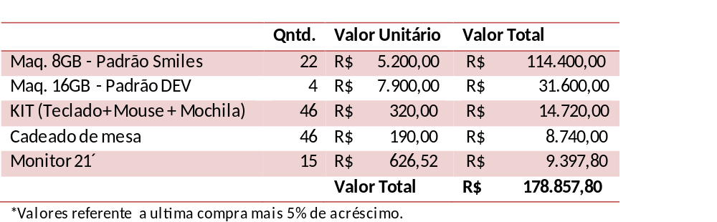
Office 365
Investimentos
OFFICE 365
Licenciamento Office365 E3 por Usuário: R$ 117.290,06 (anual)
Serviço Dell p/ Implantação, Migração e Treinamento: R$ 63.557,47 (único)
Total Office 365 : R$ 250.105,02
REFRESH TECNOLÓGICO (PARQUE DE LAPTOPS)
Investimento Total: R$ 428.962,82
Voltar

